Slide 1
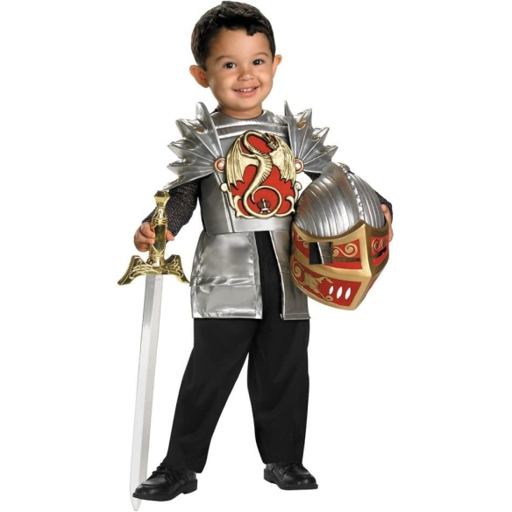
Как воспитать рыцаря
5 качеств, которые помогут
вашему сынишке вырасти
настоящим мужчиной.
Советы психолога.
1.ХОРОШИЕ МАНЕРЫ.
Умение себя вести - главное, что отличает
Мужчину. Если хотите, чтобы ваш сын
вращался в хорошем обществе и производил
приятное впечатление на людей, с детства
учите его употреблять вежливые слова
«спасибо», «пожалуйста» ит.п., подавать руку
женщинам, уступать место в транспорте и т.п.
Как говорится, привычка – вторая натура,
и с возрастом она сослужит парню добрую службу.
Но и сами вы должны быть для него примером,
не допуская грубости и соблюдая этикет.

Slide 2
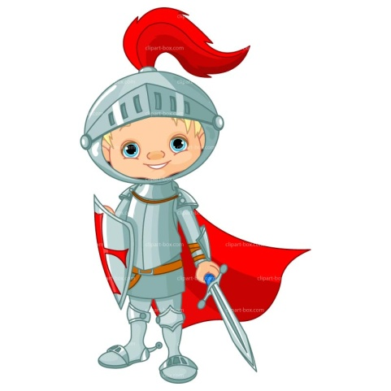
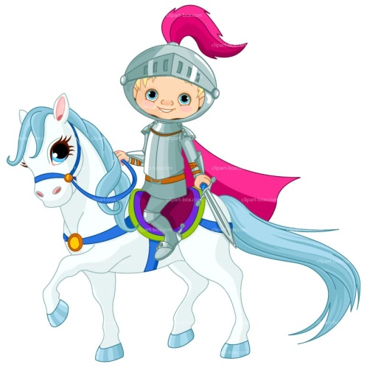
2. ПЫТЛИВЫЙ УМ.
Примерно с четырех лет дети начинают задавать
невероятное количество вопросов. Не игнорируйте их,
старайтесь отвечать на все «почему?». А когда сынишка
подрастет, учите его самого искать ответы – в энциклопедиях,
словарях, Интернете. Прививайте привычку к чтению:
обсуждайте прочитанное, задавайте встречные вопросы,
чтобы побуждать мальчика думать самостоятельно.
3. ЛЮБОВЬ К ПОРЯДКУ.
Настоящий мужчина должен уметь полностью обслуживать себя и заботиться о других, ведь он будущий муж и отец. С самого детства приучайте его к домашним делам. Важно договориться с чадом о том, за какую часть домашней работы, помимо уборки своих игрушек и вещей, он отвечает. Обязательно выслушайте его мнение: когда ребенок выбрал сам, то и пропылесосить или помыть посуду уже легче. Да и ответственность это развивает!

Slide 3
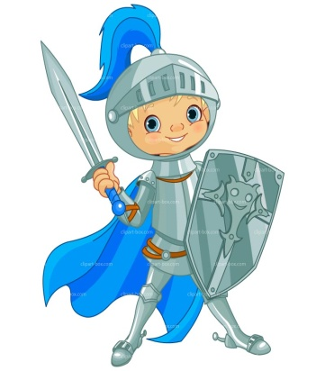
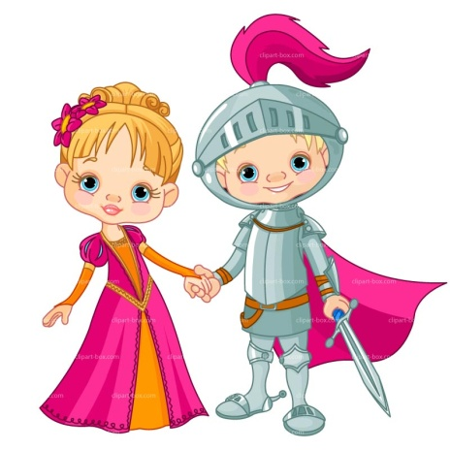
4. ПРИВЫЧКА К СПОРТУ.
Сила, выносливость, стремление к победе и умение
достойно проигрывать – все эти качества воспитывает
спорт. Начинать нужно с малого – утренней зарядки,
Пробежек вокруг дома, упражнений во дворе. Но лет
с шести – семи хорошо бы отвести парня в спортивную секцию. Регулярные тренировки не только укрепляют мышцы, но и закаляют характер, учат распоряжаться временем, добиваться цели. А для мужчины это ой как важно!
5. УМЕНИЕ ВЫРАЖАТЬ ЧУВСТВА.
Согласно стереотипам, мужчина не должен давать
волю своим чувствам, но в то же время каждой
девушке хочется видеть рядом с собой чуткого и
нежного принца… Чтобы ваш сын умел понимать и
чувствовать эмоции – как свои, так и чужие, - развивайте
его эмоциональный интеллект. Говорите о своих чувствах, спрашивайте о том, что переживает он, не упрекайте, если он реагирует
слишком бурно.

